Slide 1
本內容只供參考，有關資料以官方最新公布為準。如內容有所修訂，恕不另行通知。
The above information is for reference only while subject to change without further notice.
Kindly refer to the latest official announcement for updated information.

Slide 2
背景
香港特別行政區政府在2018年的《 財政預算案》中預留5億元成立中醫藥發展基金（基金），以促進香港中醫藥界的發展，並提高業界整體水平
基金由醫務衞生局局長轄下的中醫藥處負責統籌及監管
香港生產力局為基金的執行機構
本內容只供參考，有關資料以官方最新公布為準。如內容有所修訂，恕不另行通知。
The above information is for reference only while subject to change without further notice.
Kindly refer to the latest official announcement for updated information.

Slide 3
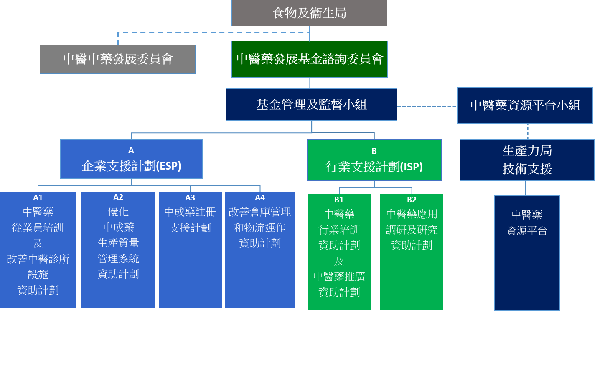
整體框架
中醫藥
從業員培訓
及
改善中醫診所
設施
資助計劃
中成藥
生產質量
管理系統優化資助計劃
中成藥註冊
支援計劃
改善倉庫管理、
物流和服務資助計劃
中醫藥
行業培訓
資助計劃
及
中醫藥推廣資助計劃
中醫藥應用調研及研究資助計劃
中醫藥
資源平台
本內容只供參考，有關資料以官方最新公布為準。如內容有所修訂，恕不另行通知。
The above information is for reference only while subject to change without further notice.
Kindly refer to the latest official announcement for updated information.

Slide 4
企業支援計劃(ESP)
中醫藥從業員培訓及改善中醫診所設施資助計劃(A1)
中成藥生產質量管理系統優化資助計劃 (A2)
中成藥註冊支援計劃(A3)
改善倉庫管理、物流和服務資助計劃 (A4)
本內容只供參考，有關資料以官方最新公布為準。如內容有所修訂，恕不另行通知。
The above information is for reference only while subject to change without further notice.
Kindly refer to the latest official announcement for updated information.

Slide 5
企業支援計劃 —
中醫藥從業員培訓資助計劃
(A1-1, A1-2, A1-3)
本內容只供參考，有關資料以官方最新公布為準。如內容有所修訂，恕不另行通知。
The above information is for reference only while subject to change without further notice.
Kindly refer to the latest official announcement for updated information.

Slide 6
目的
中醫藥從業員培訓及改善中醫診所設施資助計劃 (A1)
中醫藥從業員培訓資助計劃 (A1-1, A1-2, A1-3)
中醫藥從業員培訓資助計劃主要資助中醫師及中藥從業員等參加有關中醫藥學的合資格課程，包括：
資歷架構認可培訓課程
(A1-1)
包含評估的培訓課程
(A1-2)
一般進修課程
(A1-3)
合資格申請人
香港居民 及 以下其一
  中醫師
    持有效執業證明書及根據《中醫藥條例》下的註冊/表列中醫
  中藥從業員
    具備相關背景/經驗的中藥材零售商/批發商、中成藥批發商/製造商的僱員 或
    於中醫診所、中藥相關團體/機構從事中藥相關工作之人員
本內容只供參考，有關資料以官方最新公布為準。如內容有所修訂，恕不另行通知。
The above information is for reference only while subject to change without further notice.
Kindly refer to the latest official announcement for updated information.

Slide 7
中醫藥從業員培訓及改善中醫診所設施資助計劃 (A1)
中醫藥從業員培訓資助計劃 (A1-1, A1-2, A1-3)
 | 課程要求 |  |  |  | 資助比例 | 資助上限
 | 中醫師 |  | 中藥從業員
資歷架構認可培訓課程 (A1-1) | 符合中醫藥管理委員會中醫組訂定的「註冊中醫進修中醫藥學」 (CME)要求 | 資歷架構 級別QF 4或以上 (如高級文憑或以上) | 由「中藥進修課程提供機構」舉辦 課程主要內容符合「中藥從業員進修範圍」 | QF2或以上 (如證書或以上) | QF5或以下 (學士或以下課程) : 90% QF6或以上 (碩士或以上課程) : 60% | 每申請人$60,000
包含評估的培訓課程 (A1-2) |  | 具「合適的評估方法」 |  | 具「合適的評估方法」 | 90% | 每申請人$25,000 (每課程上限為$5,000)
一般進修 課程 (A1-3) |  |  |  |  | 90% | 每申請人兩年內 總上限為$1,000 (最多可分為兩階段；申請人須一年內申請首階段發還至少$500)
本內容只供參考，有關資料以官方最新公布為準。如內容有所修訂，恕不另行通知。
The above information is for reference only while subject to change without further notice.
Kindly refer to the latest official announcement for updated information.

Slide 8
中醫藥從業員培訓及改善中醫診所設施資助計劃 (A1)
立即開立資助帳戶
即可原則性獲批A1-3課程的$1,000資助上限
中醫藥從業員培訓資助計劃 (A1-1, A1-2, A1-3)​
1. 開立帳戶
可透過網上系統或紙本申請
2. 修讀課程
申請人在成功開立資助帳戶後，可自行修讀基金認可的A1-3合資格課程而無需作任何登記
3.申請發還資助
A1-3申請人於首年須申請發還至少港幣500元資助，如首年申請的資助少於港幣500元，餘額不能於第二年申請發還
修讀課程時須保留學費收據及修畢課程的證明文件(如學分證書等)
填妥網上/紙本申請表，連同相關證明文件遞交基金執行機構
申請培訓資助者在修讀課程前須先開立資助帳戶以確認其資格
資助款項會以銀行過戶方式發還
基金執行機構審核後，將透過郵寄或電郵方式向申請人發出已列明帳戶正式生效日期的通知信函
原則上獲批核合共港幣1,000元的資助上限
有關申請方法、資助詳情及合資格課程名單，請參閱基金網頁
本內容只供參考，有關資料以官方最新公布為準。如內容有所修訂，恕不另行通知。
The above information is for reference only while subject to change without further notice.
Kindly refer to the latest official announcement for updated information.

Slide 9
企業支援計劃 —
改善中醫診所設施資助計劃
(A1-4)
本內容只供參考，有關資料以官方最新公布為準。如內容有所修訂，恕不另行通知。
The above information is for reference only while subject to change without further notice.
Kindly refer to the latest official announcement for updated information.

Slide 10
目的
中醫藥從業員培訓及改善中醫診所設施資助計劃 (A1)
改善中醫診所設施資助計劃(A1-4)
改善中醫診所設施資助計劃為申請人提供財政支援，以優化病歷系統，提升臨床操作的安全和衛生，加強應對傳染病的相關感染控制設備，以保障中醫診所內的人員及病人的健康，及為市民提供更優質的中醫服務
合資格機構
中醫診所
須為註冊/表列中醫師在執業過程中專用的處所；及
須有固定地址；及
須由註冊/表列中醫師以個人開設(非集團)的模式經營
本內容只供參考，有關資料以官方最新公布為準。如內容有所修訂，恕不另行通知。
The above information is for reference only while subject to change without further notice.
Kindly refer to the latest official announcement for updated information.

Slide 11
資助比例及上限
中醫藥從業員培訓及改善中醫診所設施資助計劃 (A1)
改善中醫診所設施資助計劃(A1-4)
「中藥貯存及相關設備」的資助比例為最高80%
資助比例 | 一般項目: 50% 若所購置的項目為「中藥貯存及相關設備」及符合「項目能提升中醫診所配發中藥材的質量」之資助原則，有關項目最高可獲實際費用的80%資助。
資助上限 | 每間個人開設的中醫診所 $25,000
本內容只供參考，有關資料以官方最新公布為準。如內容有所修訂，恕不另行通知。
The above information is for reference only while subject to change without further notice.
Kindly refer to the latest official announcement for updated information.

Slide 12
資助原則
中醫藥從業員培訓及改善中醫診所設施資助計劃 (A1)
改善中醫診所設施資助計劃(A1-4)
申請項目必須符合以下最少一項原則
  項目能優化中醫病歷系統；或
  項目能提升中醫臨床操作的安全性；或
  項目能提升中醫臨床操作的衛生；或
  項目能提升中醫診所防控傳染病的能力；或
  項目能為市民提供更優質的中醫服務(包括系統化及現代化等提升中醫服務質素的方法)；或
  項目能提升中醫診所配發中藥材的質量
  項目必須為「合資格診所設施項目名單」中所列之設施類別
本內容只供參考，有關資料以官方最新公布為準。如內容有所修訂，恕不另行通知。
The above information is for reference only while subject to change without further notice.
Kindly refer to the latest official announcement for updated information.

Slide 13
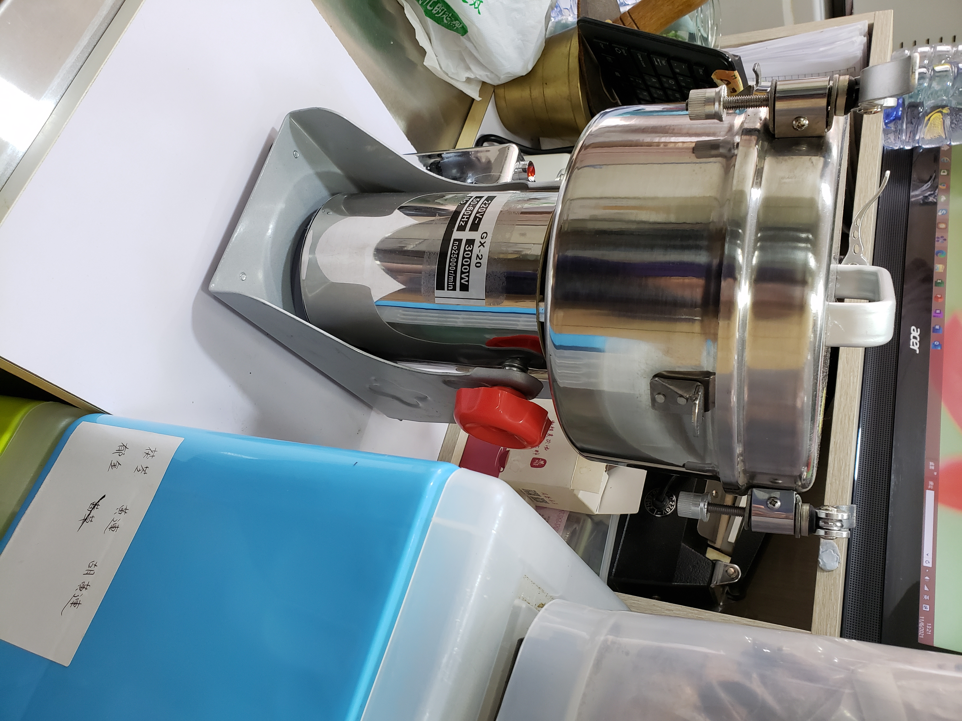
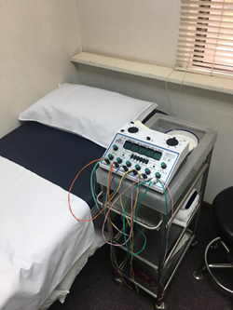
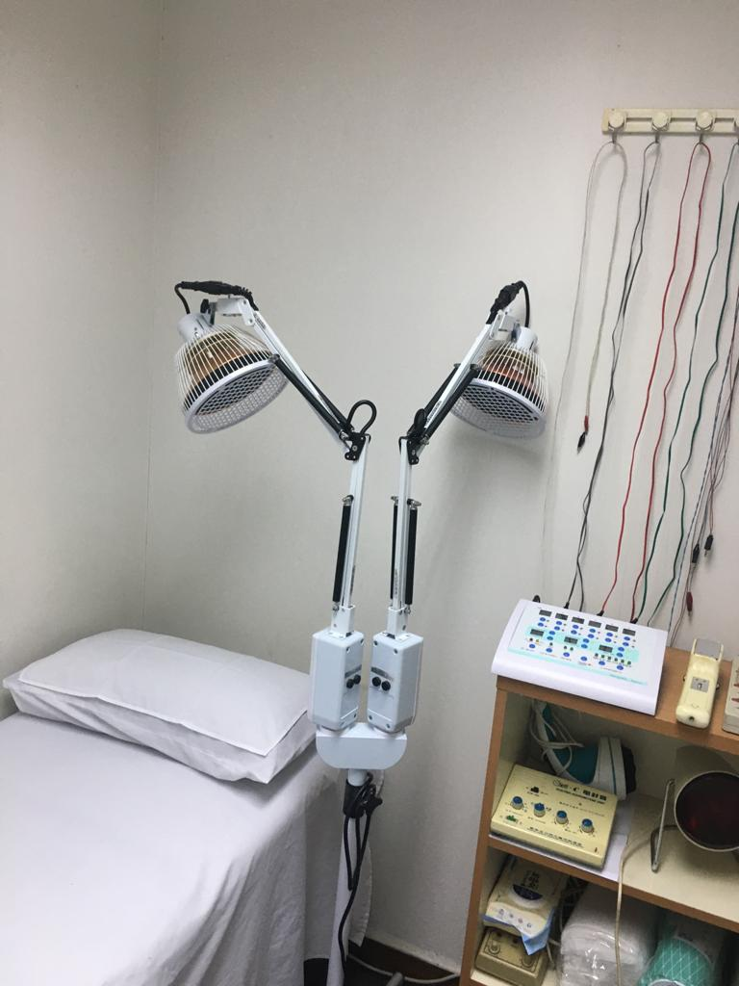
項目成果分享
中醫藥從業員培訓及改善中醫診所設施資助計劃 (A1)
改善中醫診所設施資助計劃(A1-4)
A1-03 製劑設備 A1-04 電針機 A1-05頻譜治療儀(神燈)
中藥打粉機 電子針灸儀 頻譜治療儀
本內容只供參考，有關資料以官方最新公布為準。如內容有所修訂，恕不另行通知。
The above information is for reference only while subject to change without further notice.
Kindly refer to the latest official announcement for updated information.

Slide 14
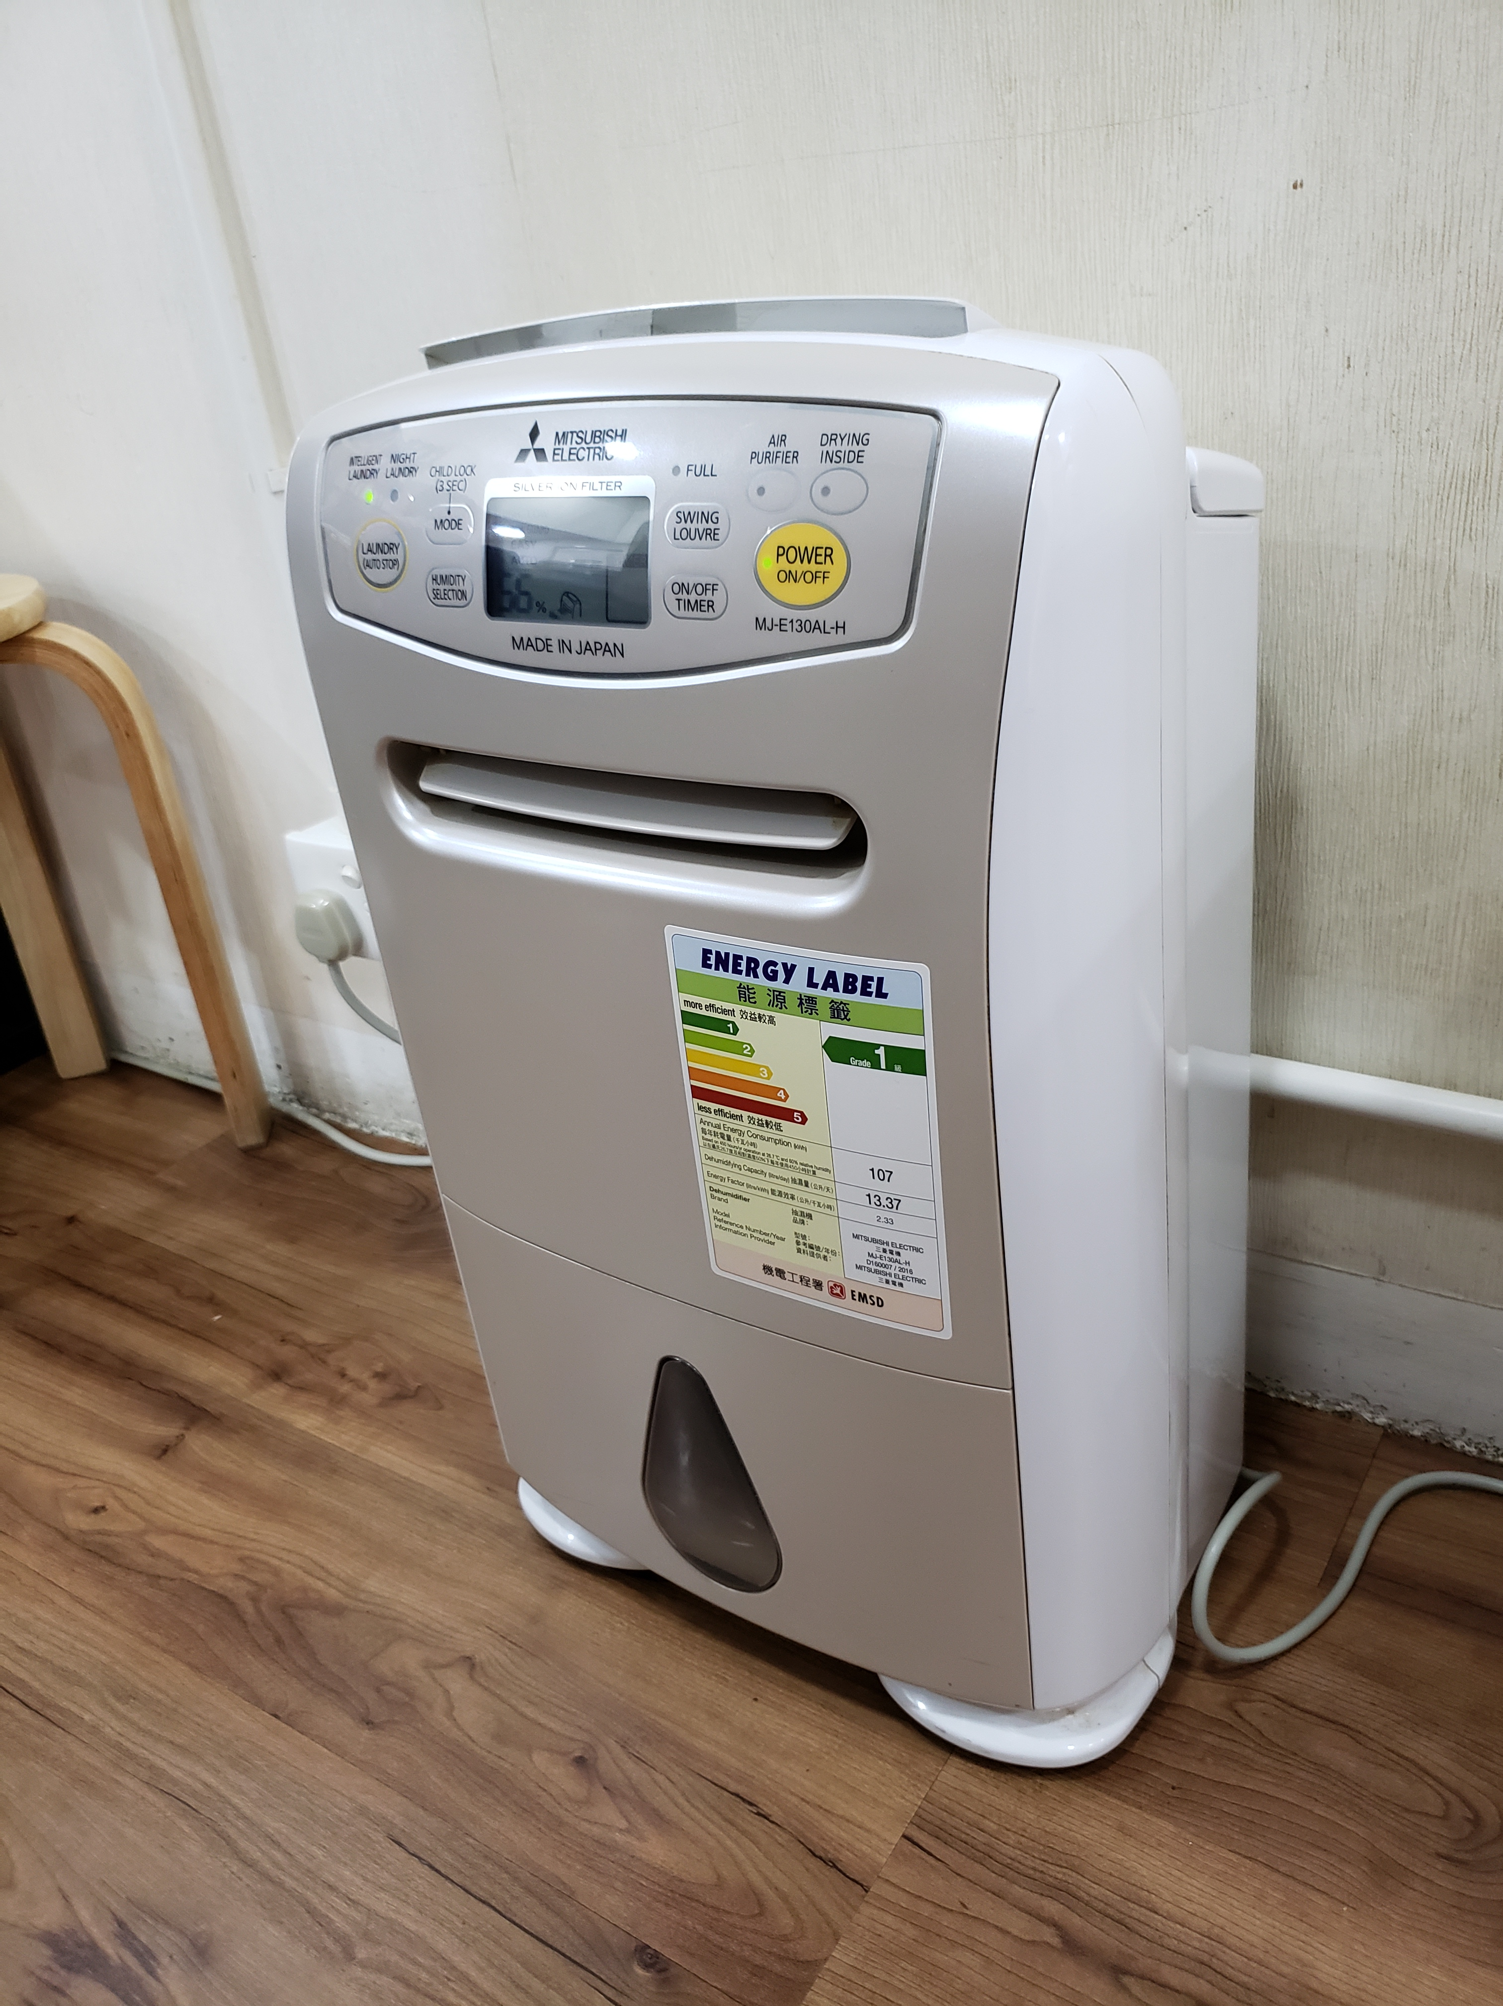
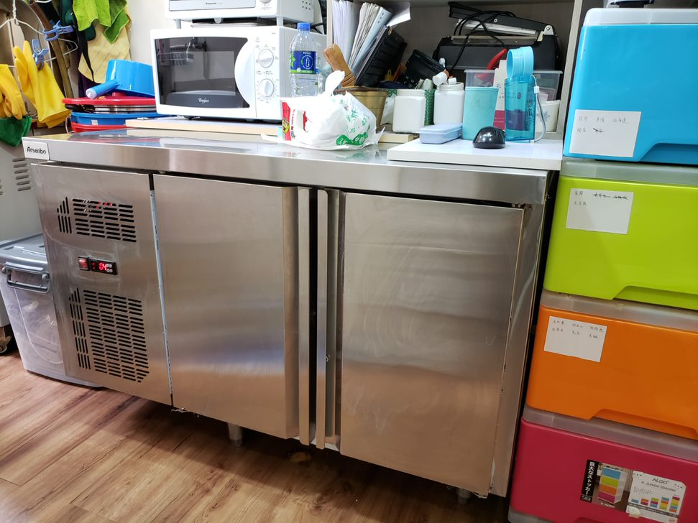
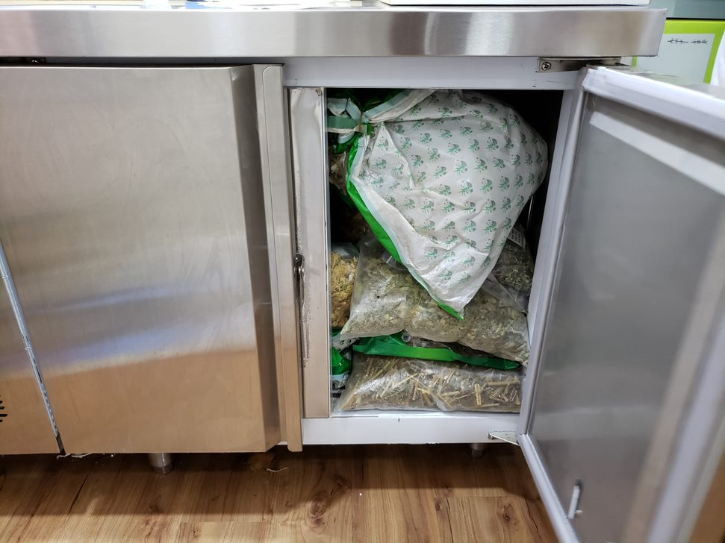
項目成果分享
中醫藥從業員培訓及改善中醫診所設施資助計劃 (A1)
改善中醫診所設施資助計劃(A1-4)
A1-06 中藥貯存及相關設備
抽濕機 高溫平台雪櫃
本內容只供參考，有關資料以官方最新公布為準。如內容有所修訂，恕不另行通知。
The above information is for reference only while subject to change without further notice.
Kindly refer to the latest official announcement for updated information.

Slide 15
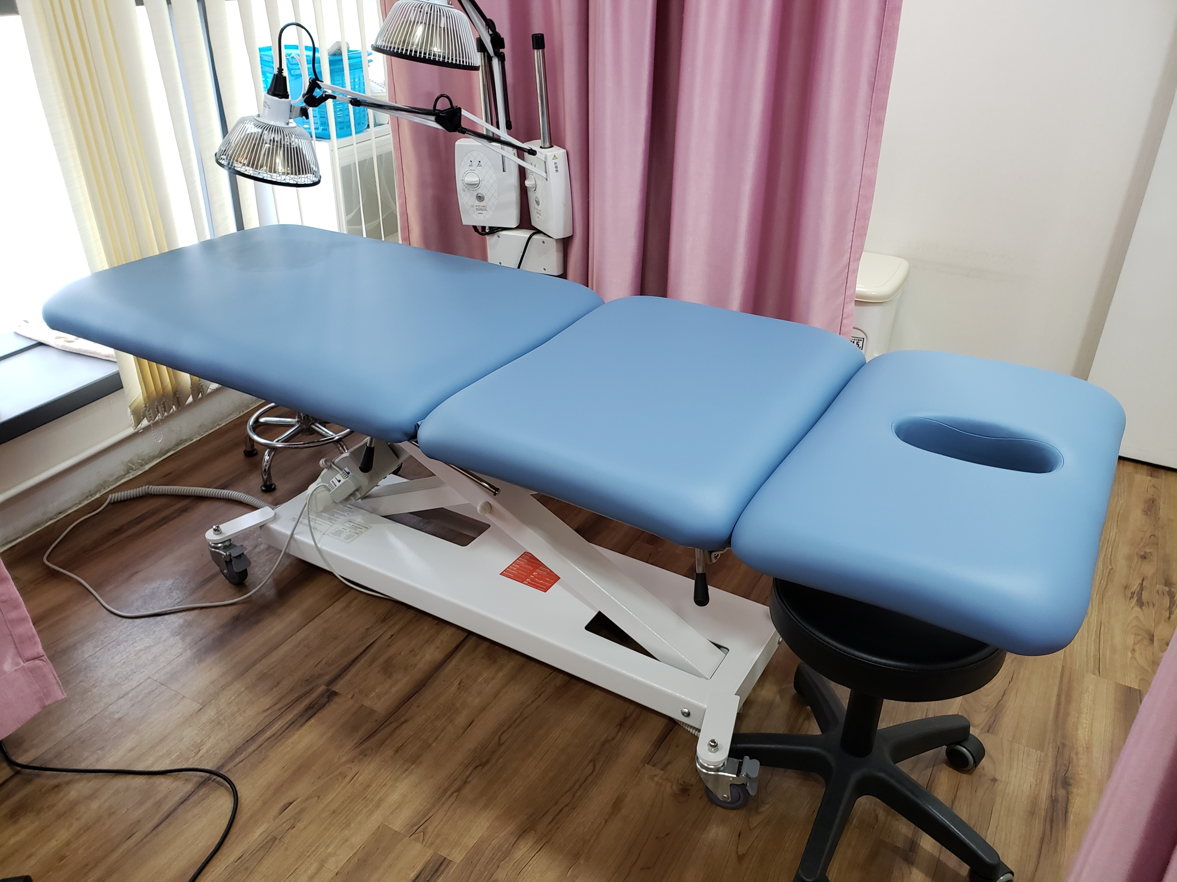
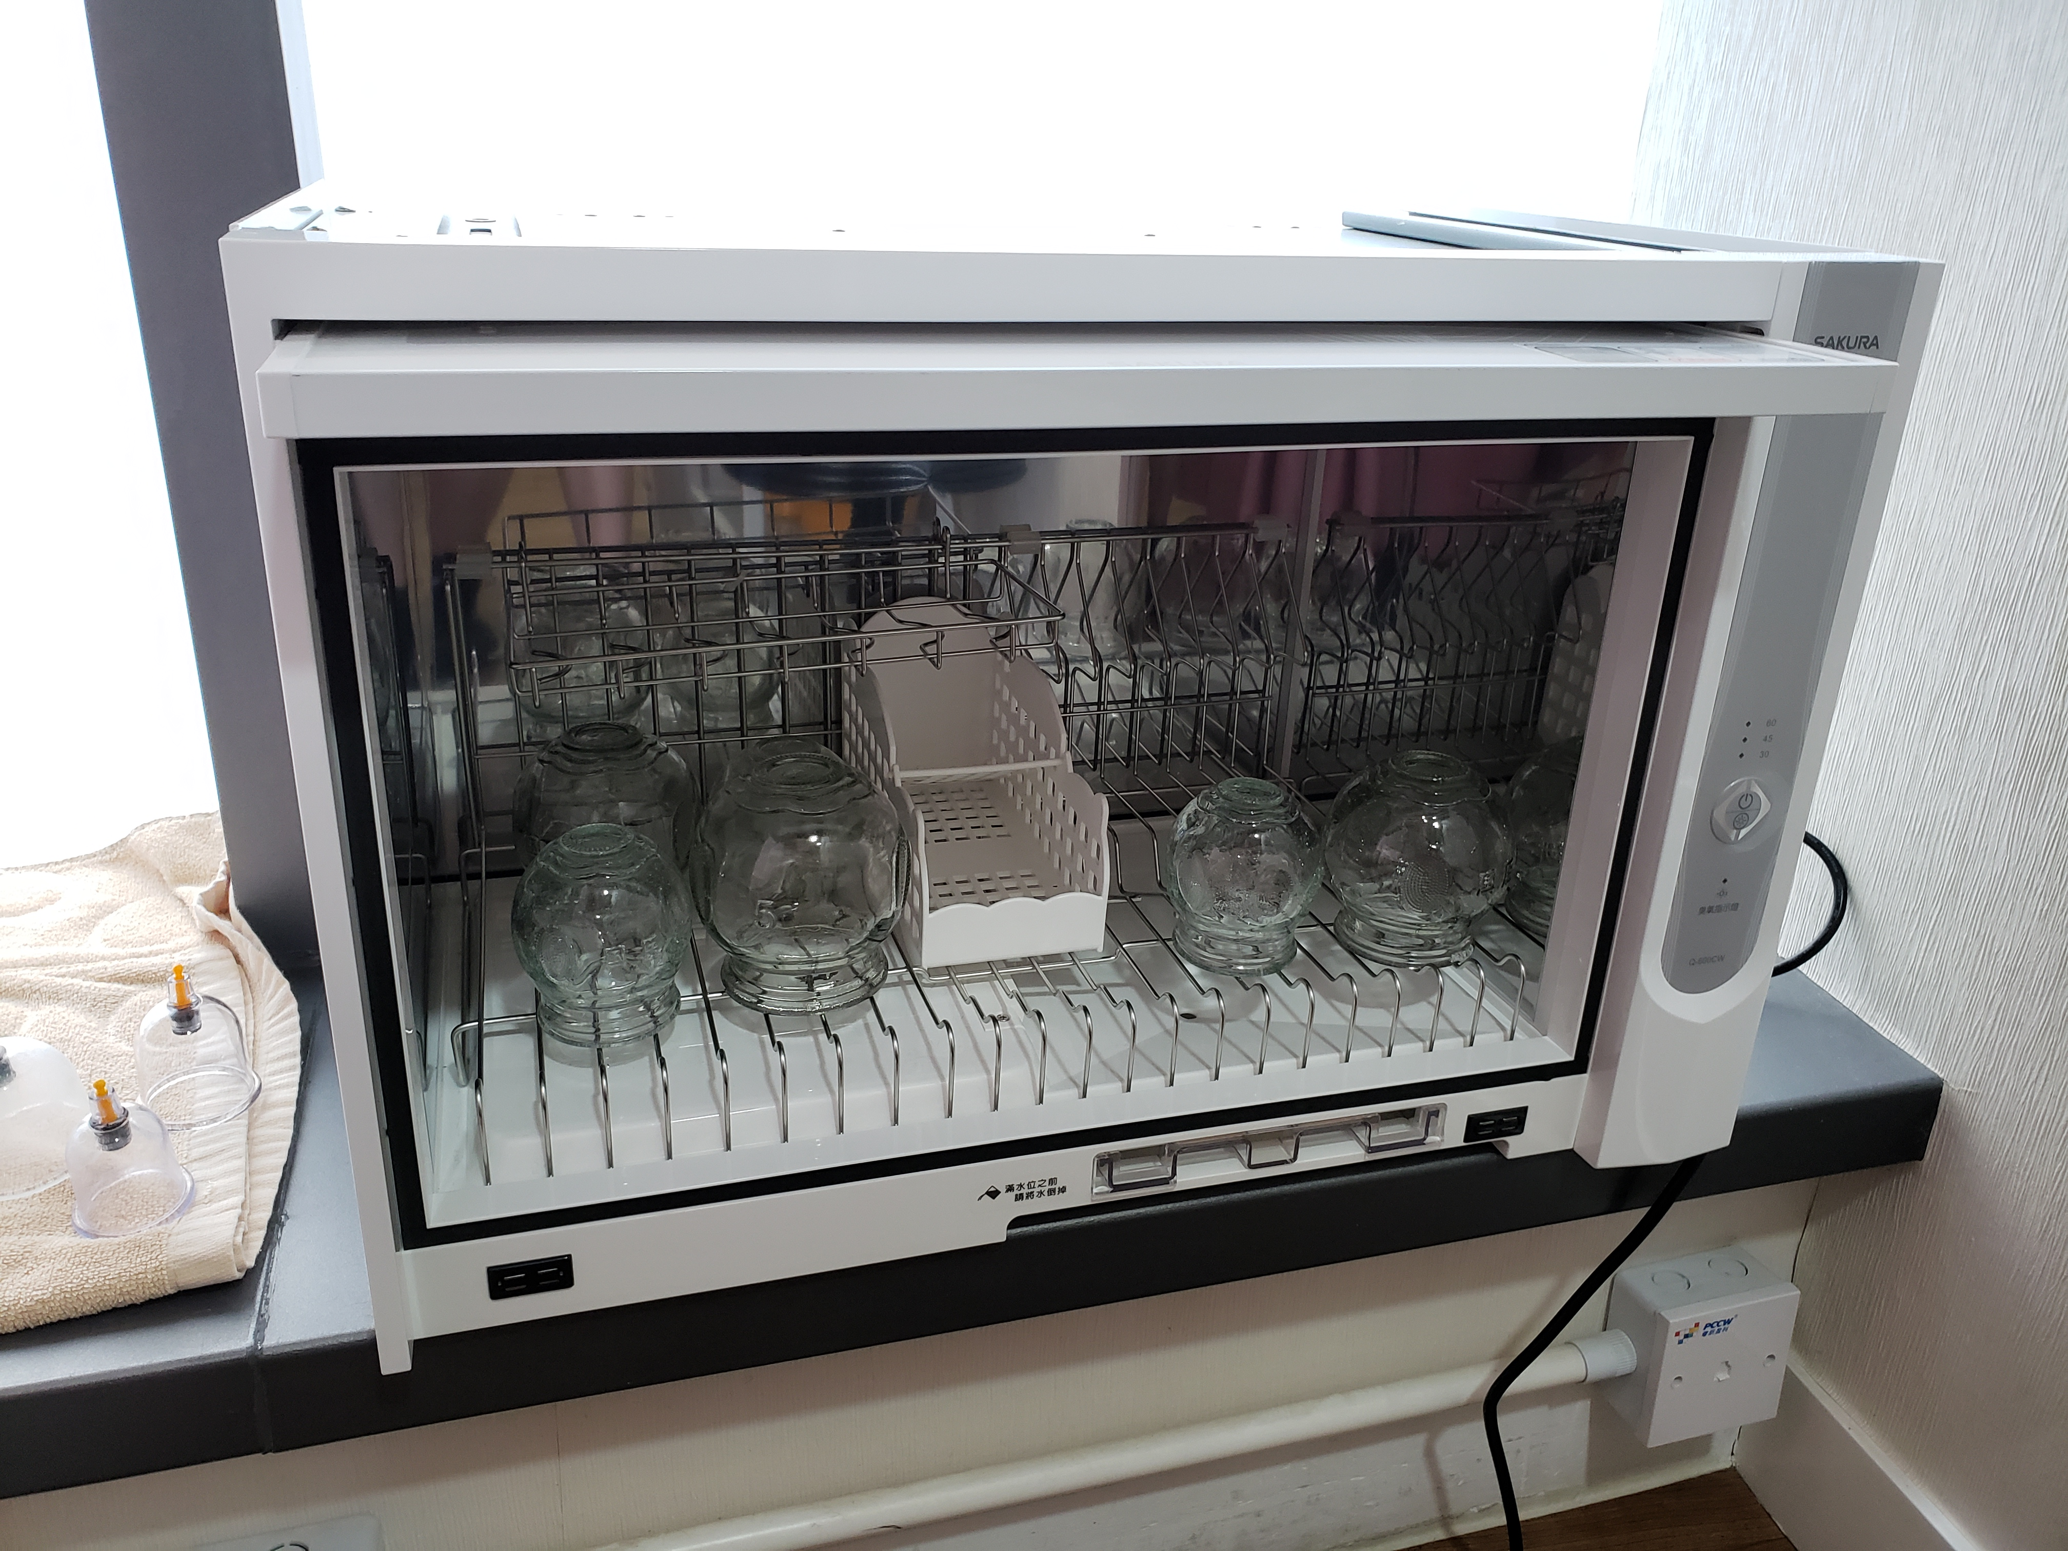
項目成果分享
中醫藥從業員培訓及改善中醫診所設施資助計劃 (A1)
改善中醫診所設施資助計劃(A1-4)
A1-08 診療床 A1-09 治療用具清潔及消毒設備
三節電動治療床 治療用具消毒設備
本內容只供參考，有關資料以官方最新公布為準。如內容有所修訂，恕不另行通知。
The above information is for reference only while subject to change without further notice.
Kindly refer to the latest official announcement for updated information.

Slide 16
企業支援計劃 —
中成藥生產質量管理系統優化資助計劃
(A2)
本內容只供參考，有關資料以官方最新公布為準。如內容有所修訂，恕不另行通知。
The above information is for reference only while subject to change without further notice.
Kindly refer to the latest official announcement for updated information.

Slide 17
中成藥生產質量管理系統優化資助計劃 (A2)
合資格申請人
領有根據《中醫藥條例》(第549章)所發出的中成藥製造牌照(具備三年或以上中成藥製造業務經驗會作優先考慮)；及
並非持有《製造商證明書》(中成藥生產質量管理規範(GMP)證書)的製造商
項目範疇
計劃將涵蓋以下範圍：
  GMP 基本評估資助計劃 (A2-1)
  GMP 顧問服務資助計劃 (A2-2)，包括A2-2(i)、A2-2(ii) 及A2-2(iii)
  GMP 設備資助計劃 (A2-3)
本內容只供參考，有關資料以官方最新公布為準。如內容有所修訂，恕不另行通知。
The above information is for reference only while subject to change without further notice.
Kindly refer to the latest official announcement for updated information.

Slide 18
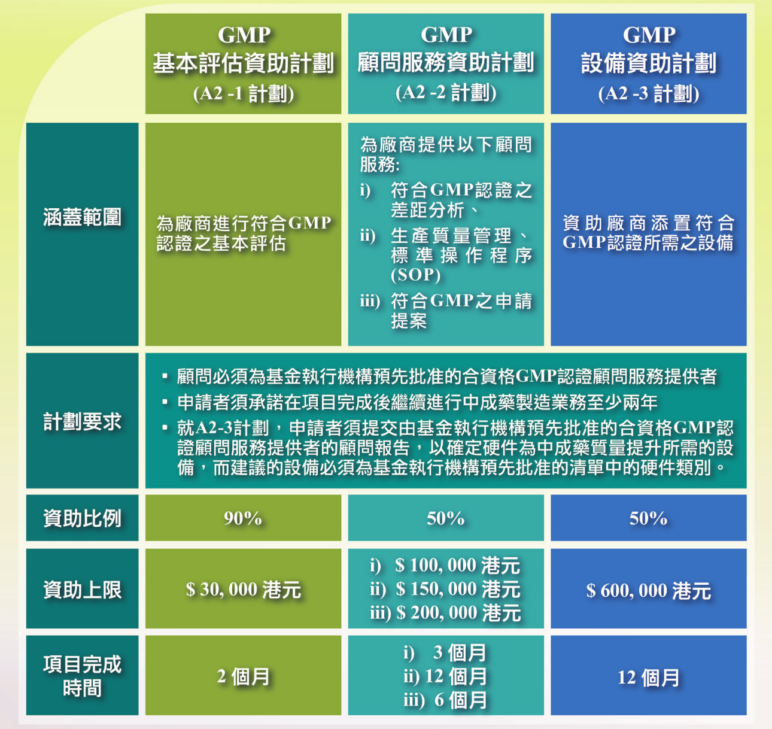
中成藥生產質量管理系統優化資助計劃 (A2)
項目範疇及資助原則
本內容只供參考，有關資料以官方最新公布為準。如內容有所修訂，恕不另行通知。
The above information is for reference only while subject to change without further notice.
Kindly refer to the latest official announcement for updated information.

Slide 19
中成藥生產質量管理系統優化資助計劃 (A2)
「合資格GMP硬件設備清單」
類別 | 項目
基本設施 | 純水系統 壓縮空氣系統 | 潔淨空調系統 蒸汽系統
生產設備 | 中藥材清洗/淨化設備 中藥材切藥機 中藥材粉碎機 中藥材過篩機 中藥材提取/濃縮設備 中藥材及製劑混合機 中藥材或中藥製劑消毒除菌設備 中藥材或中藥製劑烘乾設備 中藥製粒設備 膠囊劑生產設備 | 丸劑生產設備 顆粒劑生產設備 片劑生產設備 散劑填充設備 半固體製劑真空乳化設備 液體製劑混合設備 固體製劑包衣設備 膏布製造設備 栓劑製造設備 無菌製劑生產設備 | 內/外包裝設備 潔淨級別取樣設備 潔淨室監察儀器 (空氣粒子計、風量風速計、溫濕度計、壓差計等) 金屬異物探測 / 排除設備 除塵設備 生產設備清潔系統
本內容只供參考，有關資料以官方最新公布為準。如內容有所修訂，恕不另行通知。
The above information is for reference only while subject to change without further notice.
Kindly refer to the latest official announcement for updated information.

Slide 20
中成藥生產質量管理系統優化資助計劃 (A2)
「合資格GMP硬件設備清單」
類別 | 項目
品質控制儀器 | 各樣製劑相關檢測儀器：片劑「硬度計」、「脆度儀」、溶速度儀。膏布「黏力儀」等 電子天平 恒溫恒濕箱 總有機碳測試儀 電導率儀 折光儀 熔點儀 紫外分光光度計 紅外分光光度計 顯微鏡 | 崩解時限測定儀 電熱恒溫水浴鍋 超聲波清洗儀 電感耦合等離子體光譜儀 高效液相色譜儀 氣相色譜儀 薄層點樣器、薄層加熱板、噴霧裝置、照相裝置 化學品防爆試劑櫃 高壓蒸汽滅菌器 振盪器 | 菌落計數器 勻漿儀 集菌儀 酸鹼度儀 烘箱 黏度計 超純水機 轉速計
本內容只供參考，有關資料以官方最新公布為準。如內容有所修訂，恕不另行通知。
The above information is for reference only while subject to change without further notice.
Kindly refer to the latest official announcement for updated information.

Slide 21
企業支援計劃 —
中成藥註冊支援計劃
(A3)
本內容只供參考，有關資料以官方最新公布為準。如內容有所修訂，恕不另行通知。
The above information is for reference only while subject to change without further notice.
Kindly refer to the latest official announcement for updated information.

Slide 22
合資格機構
中成藥註冊支援計劃 (A3)
領有根據《中醫藥條例》(第549章) 所發出的中成藥製造商或中成藥批發商牌照的持有人
合資格中成藥產品
已獲過渡性註冊(HKP)
擬作中成藥註冊新申請
已取得收件編號(RN#####) 並接納為中成藥註冊新申請
已獲有條件批准HKC但須於註冊續期時補交文件
本內容只供參考，有關資料以官方最新公布為準。如內容有所修訂，恕不另行通知。
The above information is for reference only while subject to change without further notice.
Kindly refer to the latest official announcement for updated information.

Slide 23
資助細節
中成藥註冊支援計劃 (A3)
最多可為10項由該持有人申請註冊的中成藥產品申請資助。
每個中成藥產品可獲批的最高資助額設定為$20,000港元。
每間中成藥製造商或批發商的最高資助額設定為$200,000港元。
每個項目的資助額為獲得合資格名單中顧問及化驗服務費用的50%。
須在18個月內完成
執行機構準備了「合資格中成藥註冊顧問服務提供者名單」和「合資格化驗服務提供者名單」(有關名單可參閱基金網站)
執行機構將每約三個月進行一次審批
本內容只供參考，有關資料以官方最新公布為準。如內容有所修訂，恕不另行通知。
The above information is for reference only while subject to change without further notice.
Kindly refer to the latest official announcement for updated information.

Slide 24
企業支援計劃 —
改善倉庫管理、物流和服務資助計劃
(A4)
本內容只供參考，有關資料以官方最新公布為準。如內容有所修訂，恕不另行通知。
The above information is for reference only while subject to change without further notice.
Kindly refer to the latest official announcement for updated information.

Slide 25
目的
改善倉庫管理、物流和服務資助計劃 (A4)
改善倉庫管理、物流和服務資助計劃主要為合資格的中藥材批發商和零售商提供財政支援添置相關設備，以提升業界在處理、貯存和運送中藥時的效率和安全性，為市民提供更優質的中醫藥服務
合資格機構
持牌中藥材零售商或中藥材批發商
優先資助個人開設的中藥材零售商或中藥材批發商
本內容只供參考，有關資料以官方最新公布為準。如內容有所修訂，恕不另行通知。
The above information is for reference only while subject to change without further notice.
Kindly refer to the latest official announcement for updated information.

Slide 26
資助比例及上限
改善倉庫管理、物流和服務資助計劃 (A4)
資助比例 | 一般項目: 50% 若所購置的項目屬「中藥材貯存相關設備」及符合「項目能提升處理、貯存和運送中藥時的安全性/品質」之資助原則，有關項目最高可獲實際費用的80%資助。
資助上限 | 每間個人開設的中藥材零售商或中藥材批發商$100,000
本內容只供參考，有關資料以官方最新公布為準。如內容有所修訂，恕不另行通知。
The above information is for reference only while subject to change without further notice.
Kindly refer to the latest official announcement for updated information.

Slide 27
資助原則
改善倉庫管理、物流和服務資助計劃(A4)
申請項目必須符合以下最少一項原則
  項目能提升處理、貯存和運送中藥時的安全性/品質；或
  項目能提升處理、貯存和運送中藥時的效率；或
  項目能為市民提供更優質的中醫藥服務
  項目必須為「合資格設施項目名單」中所列之設施類別
  受基金資助的設備或改善項目，須安裝/設置/存放於申請資助的機構地址之內，並用於資助原則列明的用途
本內容只供參考，有關資料以官方最新公布為準。如內容有所修訂，恕不另行通知。
The above information is for reference only while subject to change without further notice.
Kindly refer to the latest official announcement for updated information.

Slide 28
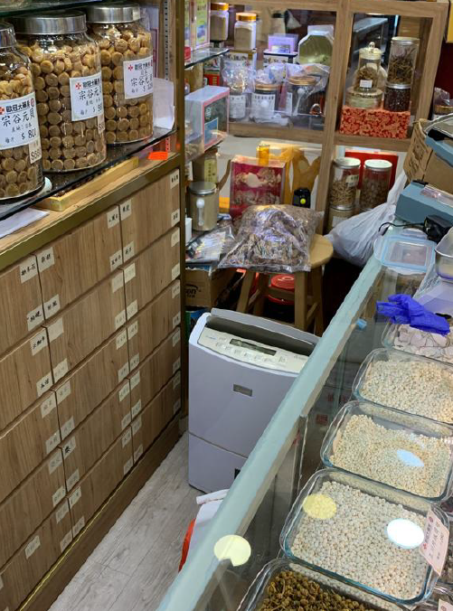
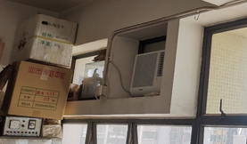
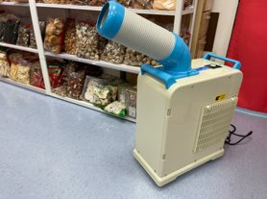
項目成果分享
改善倉庫管理、物流和服務資助計劃 (A4)
A4-A-01 倉庫檢測和調節溫度及濕度的設施：
如環境監測控制管理系統、空調機、
溫濕度計、抽濕機、警報系統等
空調機 移動空調 抽濕機
本內容只供參考，有關資料以官方最新公布為準。如內容有所修訂，恕不另行通知。
The above information is for reference only while subject to change without further notice.
Kindly refer to the latest official announcement for updated information.

Slide 29
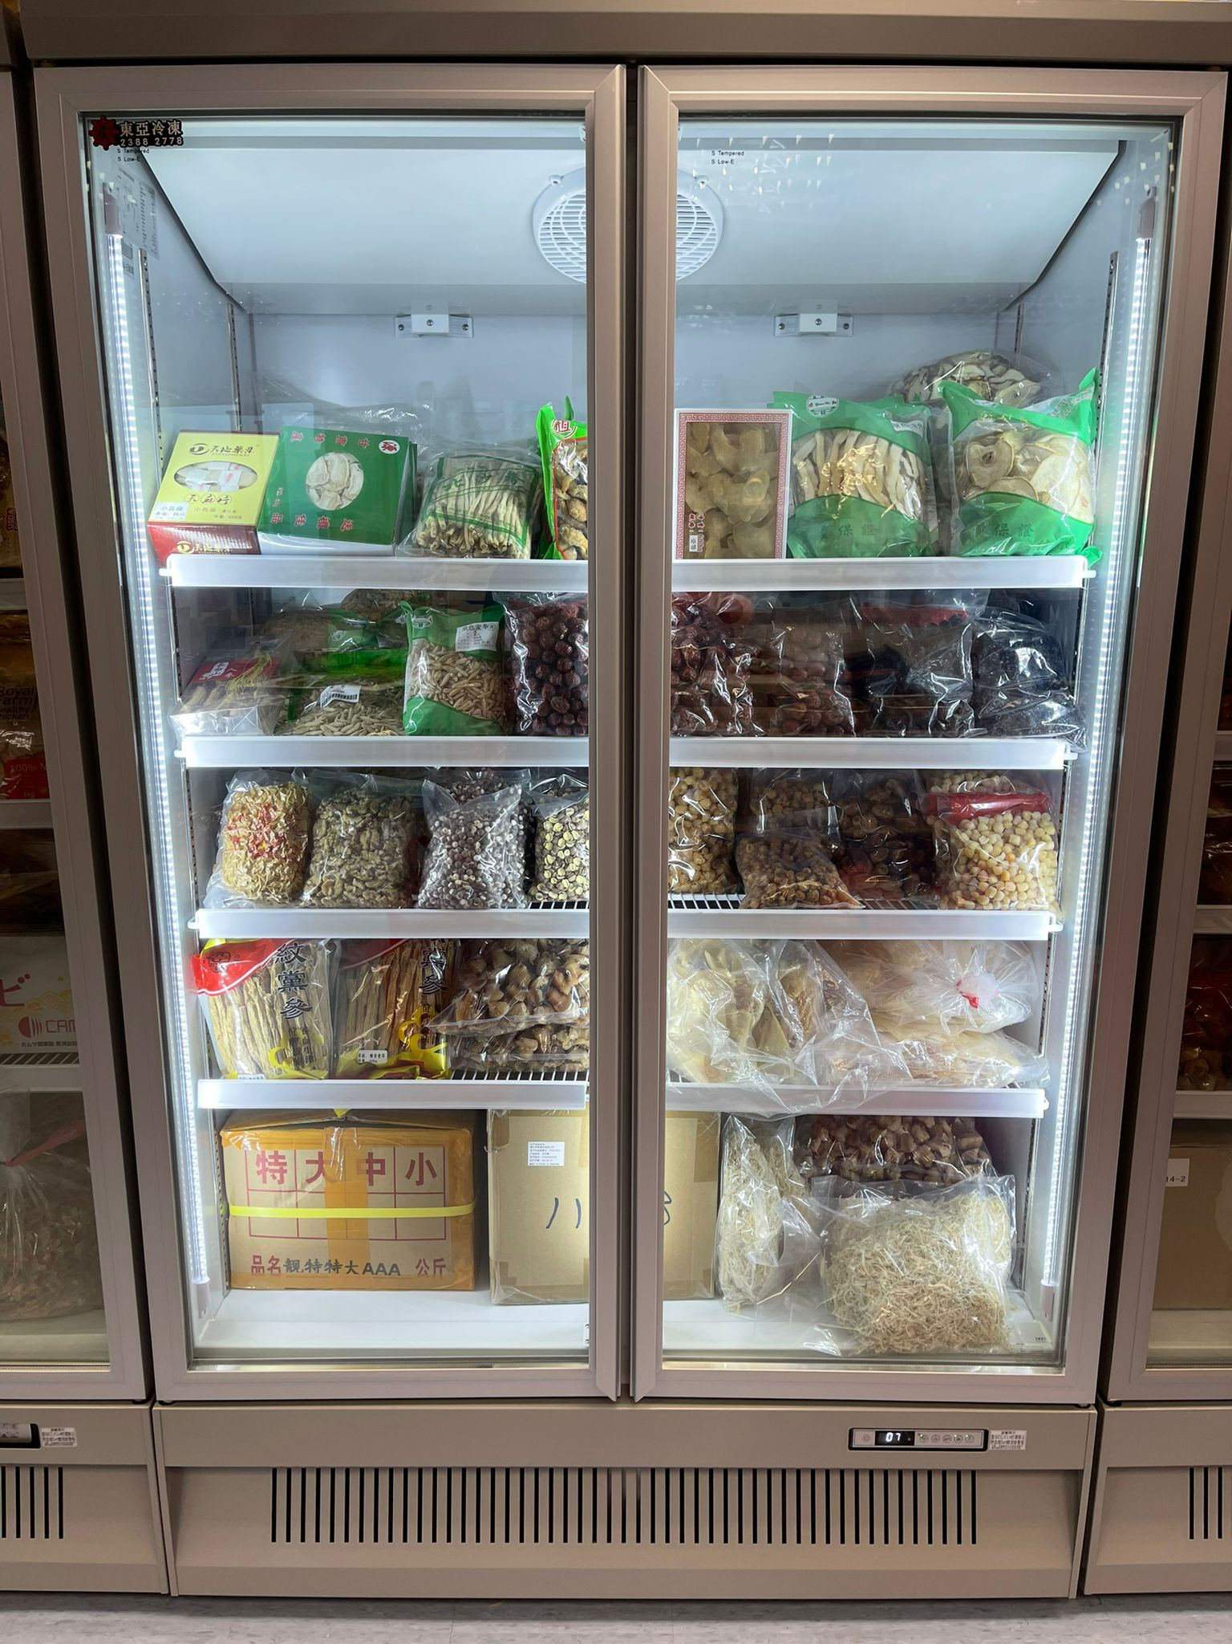
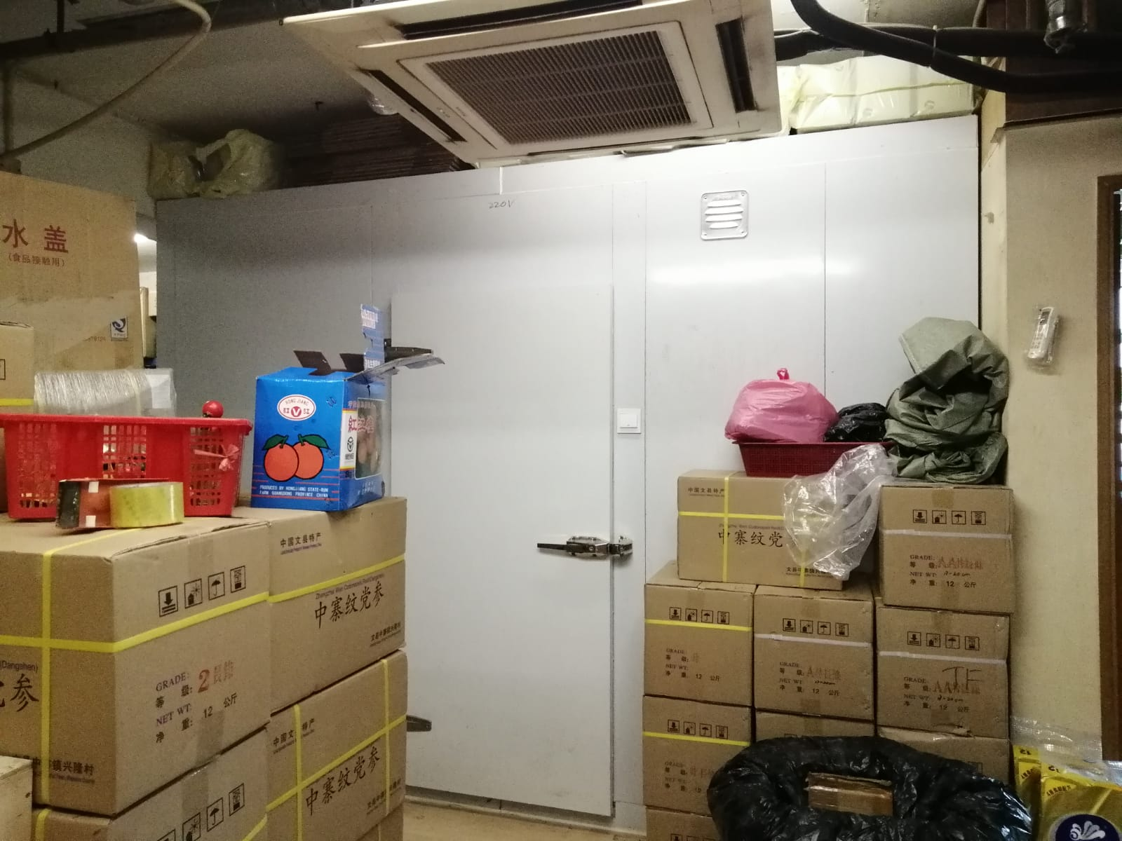
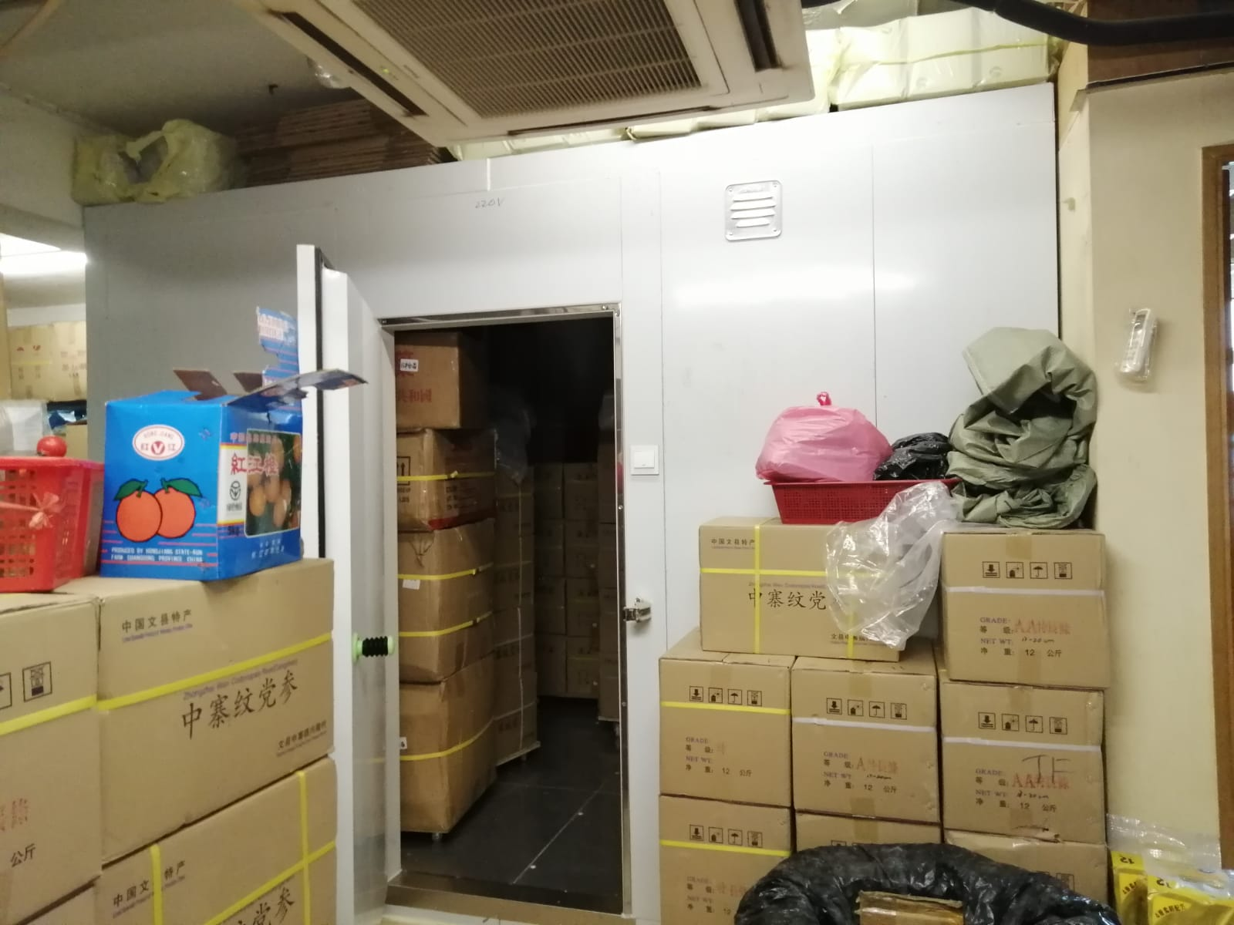
項目成果分享
改善倉庫管理、物流和服務資助計劃 (A4)
A4-A-04 冷藏設施及設備
冷藏庫 雪櫃
本內容只供參考，有關資料以官方最新公布為準。如內容有所修訂，恕不另行通知。
The above information is for reference only while subject to change without further notice.
Kindly refer to the latest official announcement for updated information.

Slide 30
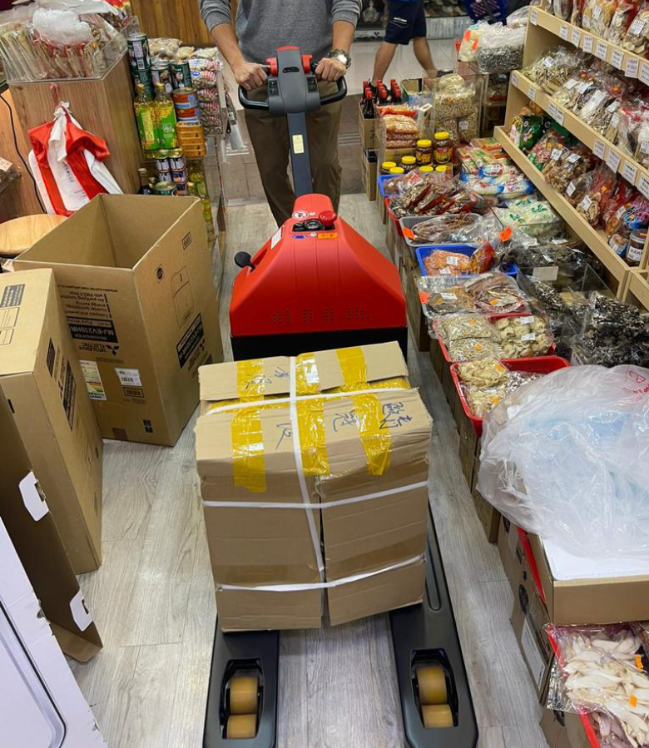
項目成果分享
改善倉庫管理、物流和服務資助計劃 (A4)
A4-B-03 運貨工具及設備：
如手推車、唧車等
電唧車
本內容只供參考，有關資料以官方最新公布為準。如內容有所修訂，恕不另行通知。
The above information is for reference only while subject to change without further notice.
Kindly refer to the latest official announcement for updated information.

Slide 31
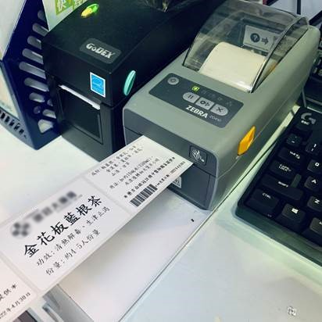
項目成果分享
改善倉庫管理、物流和服務資助計劃 (A4)
A4-B-06 物流管理系統：如無線射頻辨識技術、條碼掃描器及條碼、標籤管理系統及標籤打印機等相關硬件
標籤打印機
本內容只供參考，有關資料以官方最新公布為準。如內容有所修訂，恕不另行通知。
The above information is for reference only while subject to change without further notice.
Kindly refer to the latest official announcement for updated information.

Slide 32
行業支援計劃
行業支援計劃 (ISP)
中醫藥行業培訓資助計劃 (B1-1)
中醫藥推廣資助計劃 (B1-2)
中醫藥應用調研及研究資助計劃 (B2)
本內容只供參考，有關資料以官方最新公布為準。如內容有所修訂，恕不另行通知。
The above information is for reference only while subject to change without further notice.
Kindly refer to the latest official announcement for updated information.

Slide 33
中醫藥資源平台
中醫藥資源
及
參考文件
藥典：
包中國藥典CP，英國藥典 BP，美國藥典USP
中醫藥相關數據庫：
CNKI中國知網、萬方數據庫、華藝線上圖書館等
中醫藥政策法規、製藥生產質量管理規範文件（GMP SOP）等
免費註冊成爲「中醫藥資源平台」會員：
平台通訊 - 中醫藥發展基金及行業活動的最新消息

Slide 34
/ 2788 5633

